Slide 1
TTT2020
Einfaches KO-System mit vorgeschalteten Gruppenspielen

Slide 2
Voraussetzungen
Im Turnierantrag wurde im Abschnitt „Spielbetrieb“ die folgenden Einstellungen für die Gewinnsätze vorgenommen :
Nähere Hinweise bekommen Sie in der Präsentation Hinweise für Ausfüllen des Turnierantrags

Slide 3
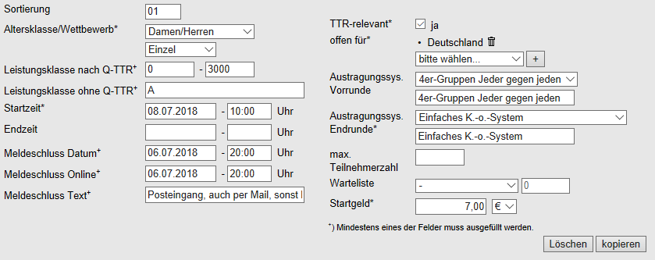
Voraussetzungen
Im Turnierantrag wurden im Abschnitt „Konkurrenzen“ die folgenden Austragungssysteme ausgewählt:
Nähere Hinweise bekommen Sie in der Präsentation Hinweise für Ausfüllen des Turnierantrags

Slide 4
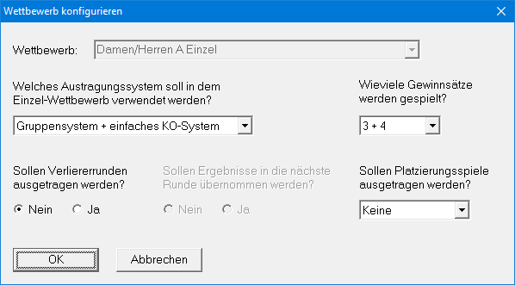
Nach dem Importieren der Teilnehmer
Überprüfung der Einstellungen für den Wettbewerb
Falls die Anzeige dieses Dialogs abgeschaltet ist:
„Konfiguration/Wettbewerbe“ aufrufen
Wettbewerb selektieren
„Bearbeiten/Austragungssystem/Erweitert“ aufrufen

Slide 5
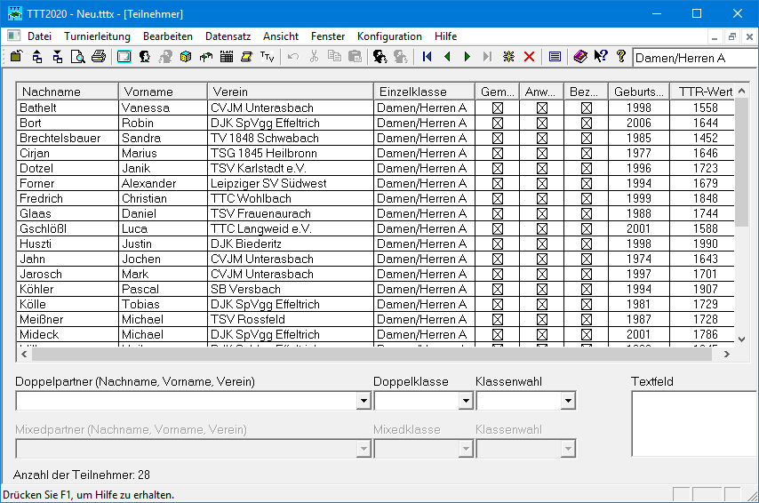
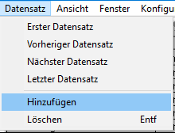
Nachmeldungen

Slide 6
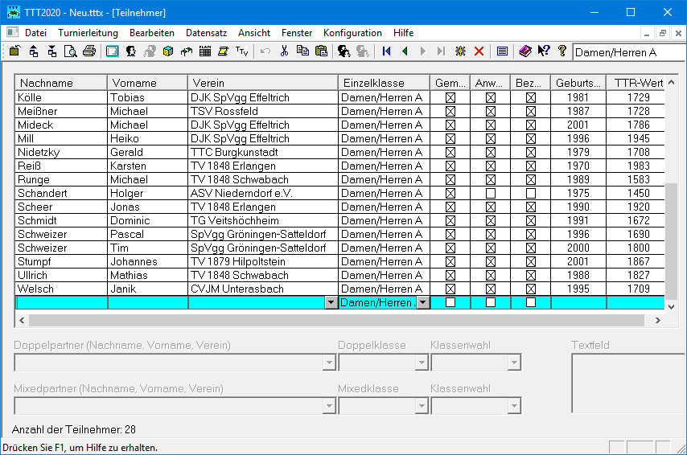
Nachmeldungen
Nachmeldung hier eintragen

Slide 7
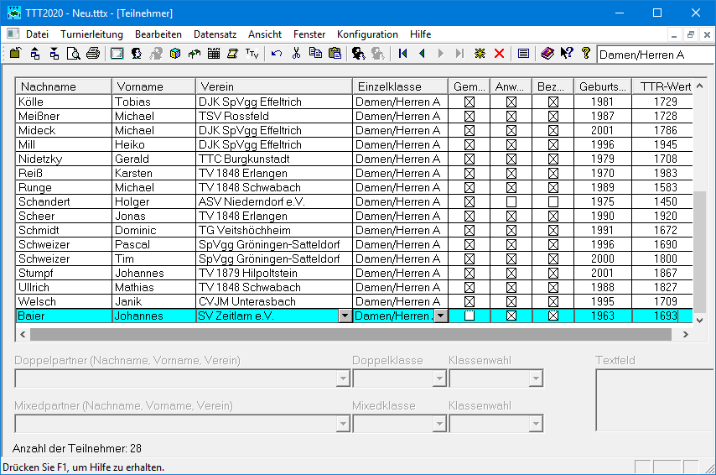
Nachmeldungen

Slide 8
Nachmeldungen
Die weitere Behandlung von Nachmeldungen wird in der Präsentation „Zusammenspiel mit Turniermodul in click-TT“ beschrieben.
Spieler, die nicht erschienen sind, sollten nicht gelöscht werden, weder in der Turnierdatei noch in click-TT.
Wenn Sie dies trotzdem tun, muss die Spieler konsequent sowohl in der Turnierdatei als auch in click-TT gelöscht werden.

Slide 9
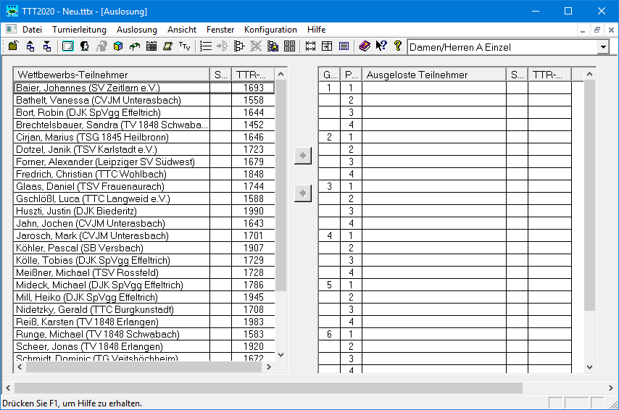
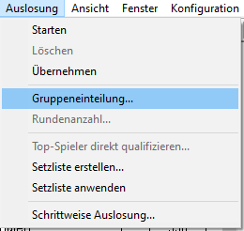
Gruppeneinteilung überprüfen

Slide 10
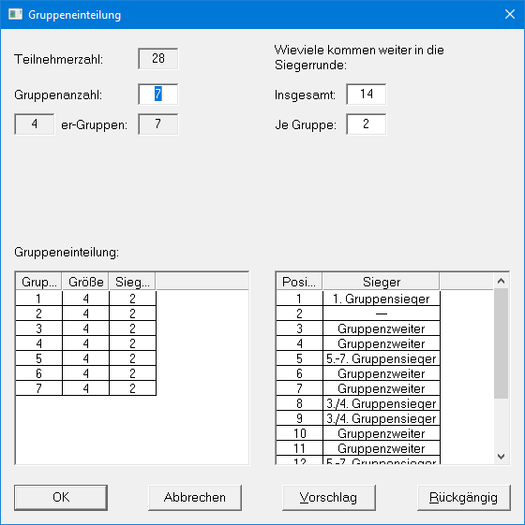
Gruppeneinteilung überprüfen

Slide 11
Gruppeneinteilung überprüfen
Anzahl der Gruppen überprüfen
Darauf achten, dass die Anzahl der Sieger richtig gesetzt ist.

Slide 12
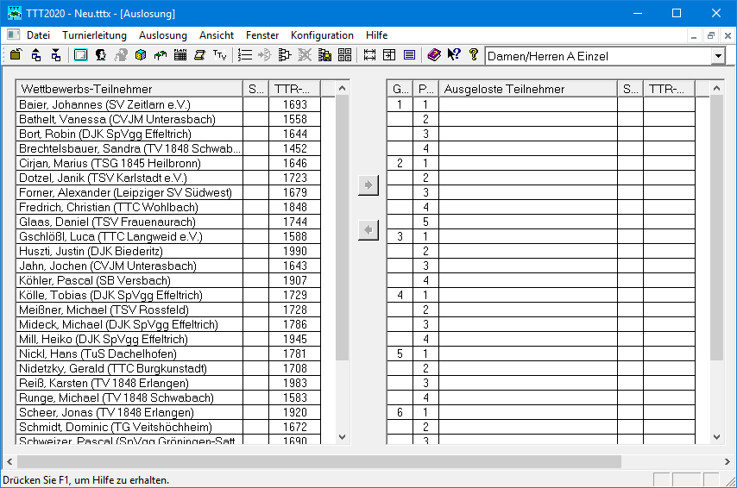
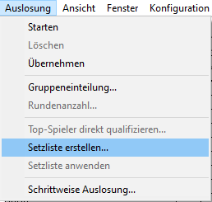
Setzliste erstellen

Slide 13
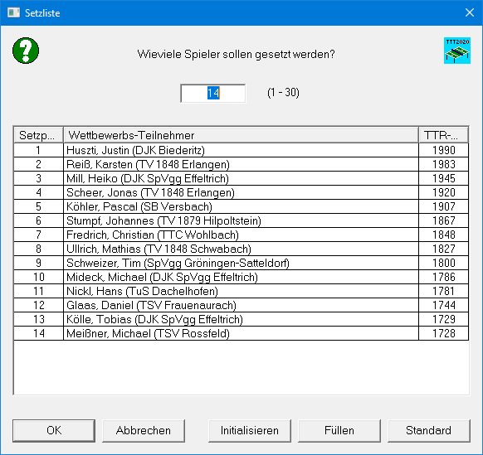
Setzliste erstellen (nach Q-TTR-Werten)

Slide 14
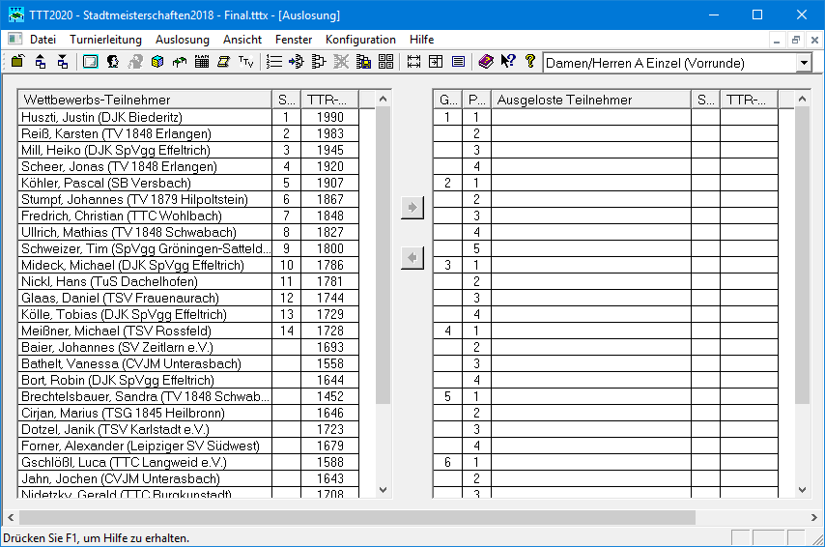
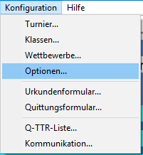
Optionen für die Auslosung überprüfen

Slide 15
Optionen für die Auslosung
Für die Auslosung sollten die Standardeinstellungen verwendet werden.
Beim Setzen „Spielstärke nach TTR-Werten berücksichtigen“
Bei Turnieren auf Bezirksebene genügt die Einstellung „Vereinszugehörigkeit berücksichtigen“
Bei Turnieren auf Verbands- und Verbandsbereichsebene ist zusätzlich „Bezirkszugehörigkeit berücksichtigen“ anzuklicken.
„Vereinsinterne Spiele zuerst austragen“
„Spielreihenfolge: Top-Spiel in letzter Runde“
Setzen der Gruppenköpfe in der Vorrunde: „Alternierend“
Setzen der Gruppensieger in KO-Endrunde: „Nach TTR-Werten“

Slide 16
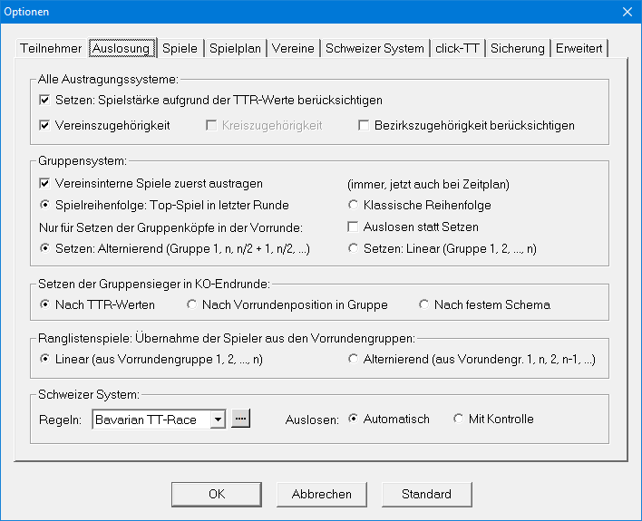
Optionen für die Auslosung

Slide 17
Erklärungen zu den Optionen für die Auslosung
Spielreihenfolge
„Top-Spiel in letzter Runde“ bedeutet, dass die stärksten Spieler in der Regel erst in der letzen Runde aufeinandertreffen.
„Klassische Reihenfolge“ bedeutet, dass ein klassisches Turnierraster zugrundegelegt wird, in dem die stärksten Spieler in der Regel bereits in der zweiten Runde aufeinandertreffen.

Slide 18
Erklärungen zu den Optionen für die Auslosung
Setzen der Gruppenköpfe in der Vorrunde
„Alternierend“ bedeutet, dass die Spieler aufgrund der Setzliste nacheinander in die erste, letzte, untere mittlere, obere mittlere Gruppe usw. gesetzt werden.
„Linear“ bedeutet, dass die Spieler aufgrund der Setzliste nacheinander in die erste, zweite, dritte Gruppe usw. gesetzt werden.
Beispiel mit acht Vorrundengruppen:
Alternierend
Setzliste | 1 | 2 | 3 | 4 | 5 | 6 | 7 | 8
Gruppe | 1 | 8 | 5 | 4 | 6 | 3 | 7 | 2
Linear
Setzliste | 1 | 2 | 3 | 4 | 5 | 6 | 7 | 8
Gruppe | 1 | 2 | 3 | 4 | 5 | 6 | 7 | 8

Slide 19
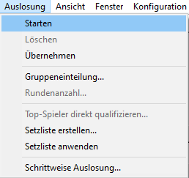
Auslosung starten

Slide 20
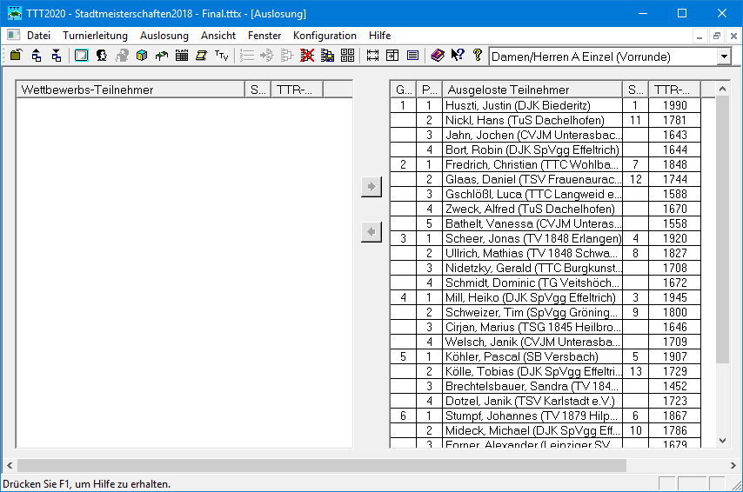
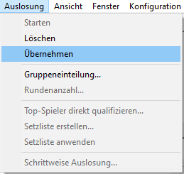
Auslosung übernehmen (speichern)

Slide 21
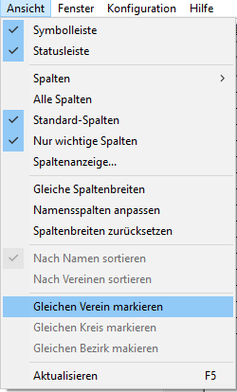
Spieler des gleichen Vereins markieren

Slide 22
Spieler des gleichen Vereins markieren
Auf Spieler klicken

Slide 23
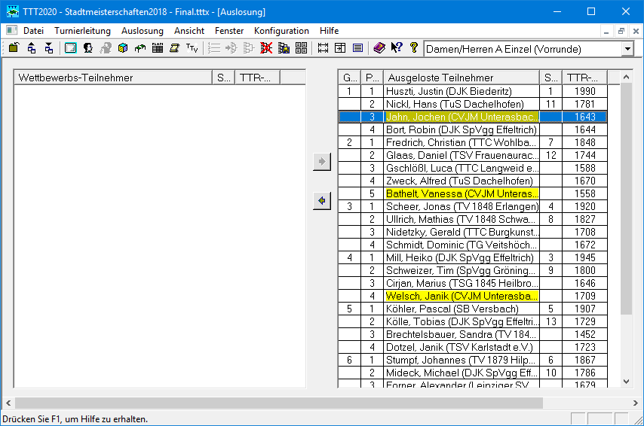
Spieler des gleichen Vereins markieren

Slide 24
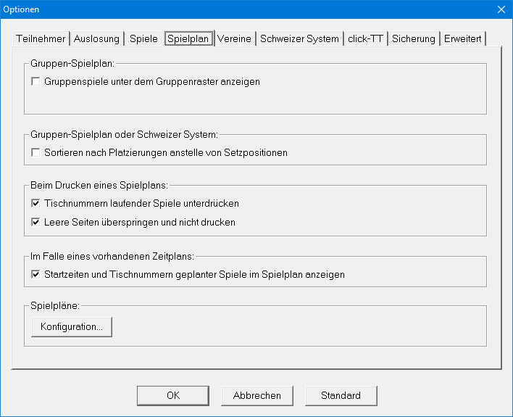
Optionen für Gruppen- und KO-Spielplan

Slide 25
Optionen für Gruppen- und KO-Spielplan
Für die Darstellung und das Drucken von Spielplänen wird empfohlen, die Standardeinstellungen zu verwenden.
Bei Bedarf können die Spielpaarungen jeder Gruppe unter dem Gruppenraster angezeigt bzw. gedruckt werden.
Der Gruppenspielplan kann nach Platzierungen der einzelnen Spieler anstelle der Setzpositionen sortiert werden.
Hinweis: Im Gegensatz zur Funktion „Ansicht/Nach Platzierungen sortieren“ des Spielplan-Fensters ist diese Einstellung permanent.
Beim Drucken von Spielplänen werden die Tischnummern laufender Spiele standardmäßig unterdrückt.
Leere Seiten von Spielplänen der KO-Endrunde werden per Default übersprungen und nicht gedruckt.

Slide 26
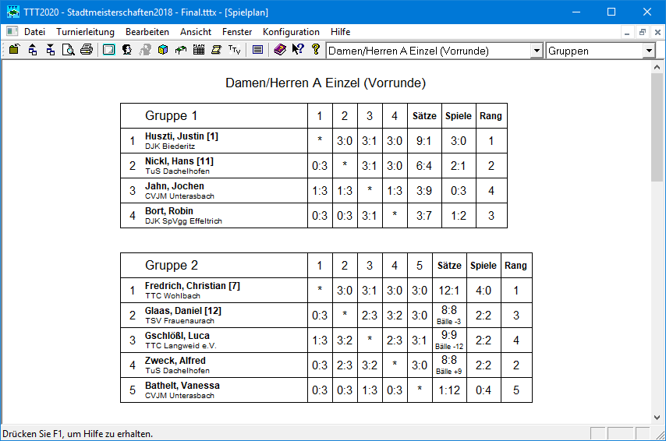
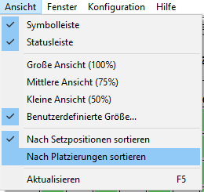
Gruppenspielplan – nach Setzpositionen sortiert

Slide 27
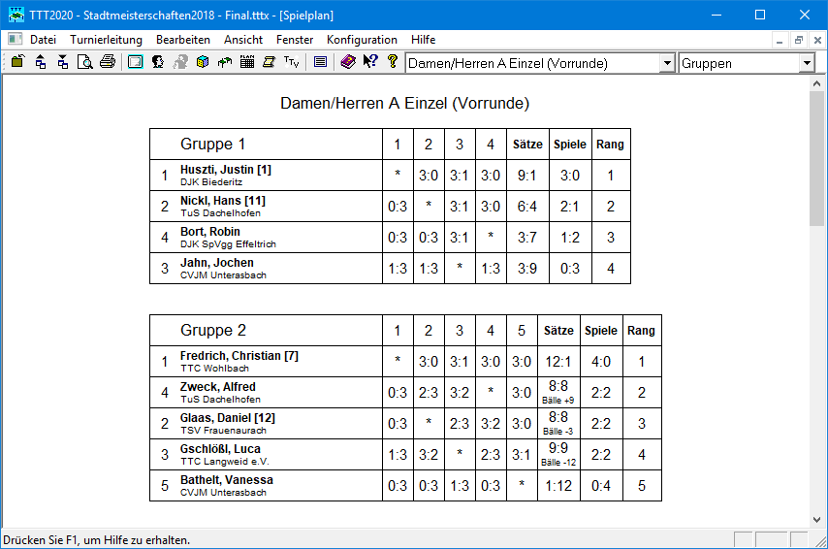
Gruppenspielplan – nach Platzierungen sortiert

Slide 28
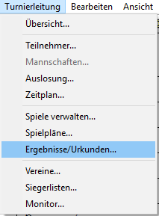
Platzierungen ansehen

Slide 29
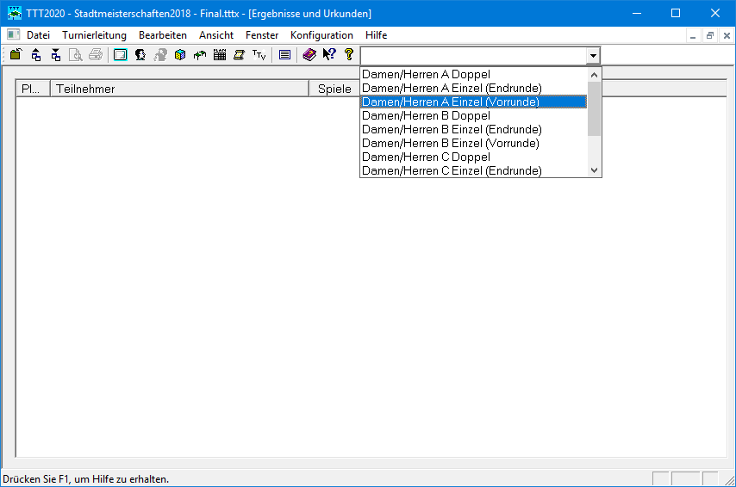
Platzierungen der Vorrunde ansehen

Slide 30
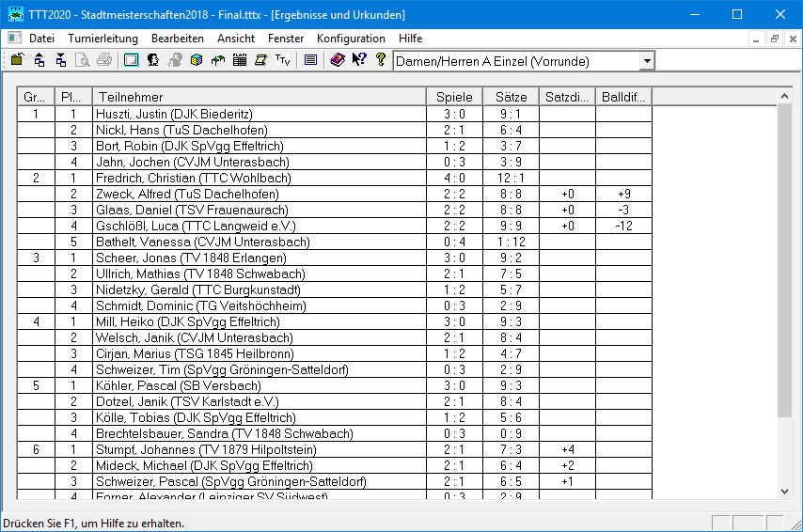
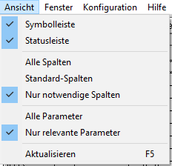
Platzierungen der Vorrunde ansehen

Slide 31
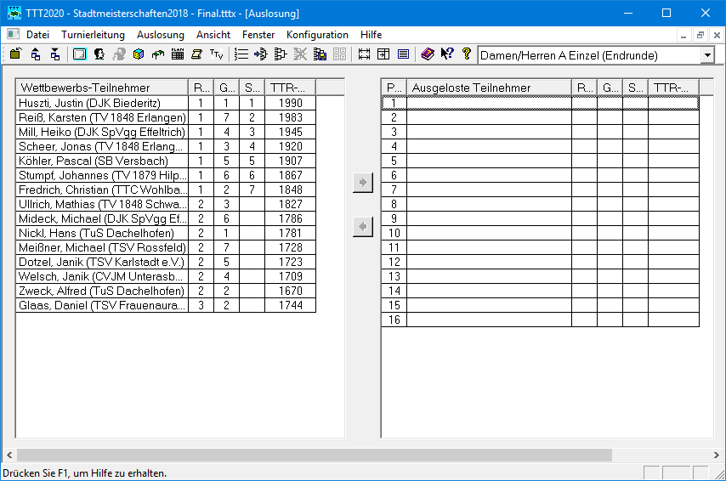
Auslosung der KO-Endrunde

Slide 32
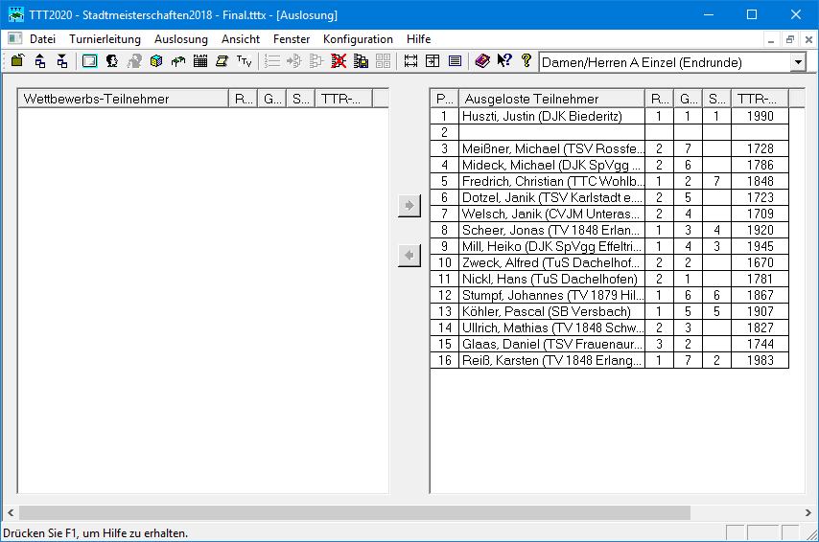
Auslosung der KO-Endrunde

Slide 33
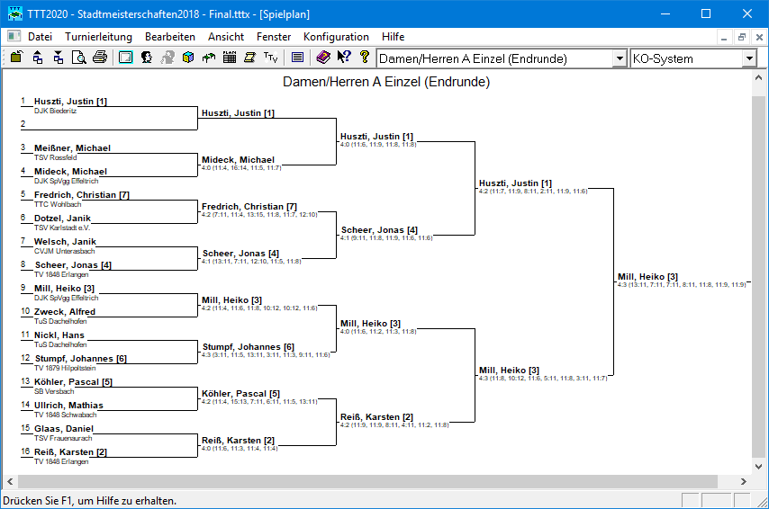
Spielplan der KO-Endrunde

Slide 34
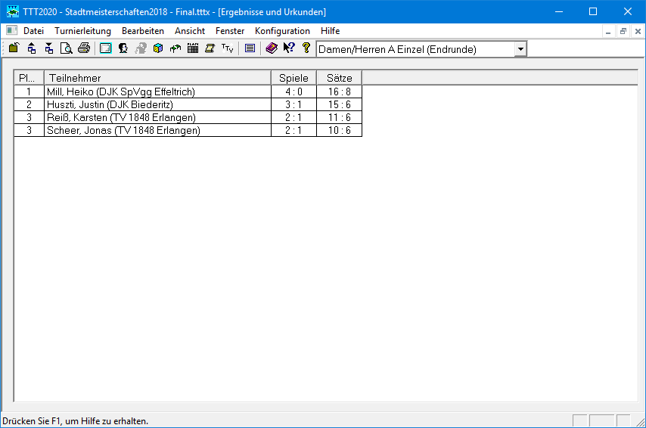
Platzierungen der Endrunde ansehen

